Slide 1
ЛЕКЦИЯ 1
ОБЕКТИВНО ПРАВО
Доц. д-р Невяна Кънева

Slide 2
Основни теми
І.Възникване и същност на правото
ІІ.Характерни черти и функции на правото
ІІІ.Източници на правото
ІV.Система на правото.Правни отрасли

Slide 3
І.Възникване и същност на правото
Възникване
Отговор на необходимостта на обществото:
да се пребори с хаоса и произвола в отношенията между хората
да се въведе ред и стабилност
да се закрепят и защитят общочовешки ценности
Неписано право на Древния Изток и Египет
забрани
Заповеди

Slide 4
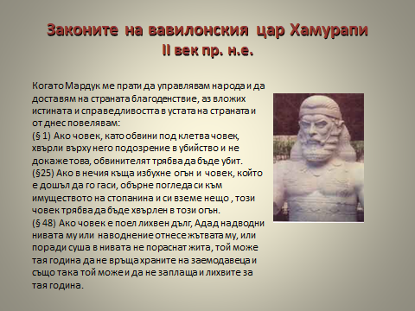
Законите на Хамурапи

Slide 5
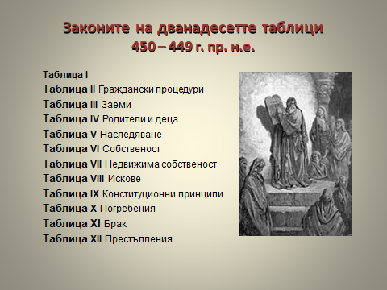
Законите на дванадесетте таблици

Slide 6
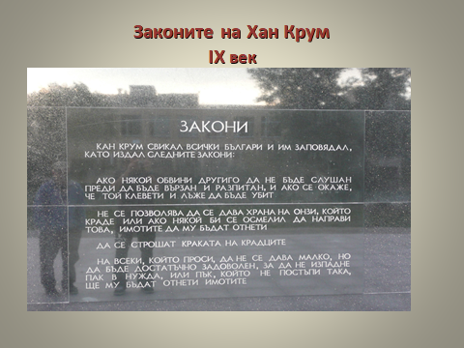
Законите на хан Крум

Slide 7
І.Възникване и същност на правото
Понятие
обективно право - правният ред като съвкупност от предписания, които установяват модели за поведение на хората
субективно право - правото на определено лице да реализира свои правнозначими интереси или да задоволи свои законни потребности

Slide 8
І.Възникване и същност на правото
Теории за същността на правото
Теория за естественото право - правилата са с произход от Бог
Историческа теория за правото – правото отразява определен период от историческото развитие на нацията
Реалистичната теория за правото - правото е създадено от сила и е израз на сила
Съвременна теория за правото
социалното битие на правото
институционализираното битие на правото
конкретно-практическото битие на правото

Slide 9
ІІ.Характерни черти и функции на правото
Характерни черти
мяра за социалното равенство - равни възможности
мяра за социалната справедливост – грижа към социално слабите
мяра за социална свобода - свободно изразена воля
Функции
регулираща функция - спрямо поведението на субектите
защитна/охранителна функция - санкциите
възпитателна функция - да се спазва определено поведение

Slide 10
ІІІ.Източници на правото
Видове източници
Източници на правото - формите, в които се съдържат правните норми
Видове източници на правото:
Юридическите актове – волеизявления, извършени по определен ред, с което се създават правила за поведение
Обичаите и моралните правила за поведение
Международните договори

Slide 11
ІІІ.Източници на правото
Видове юридически актове
Според кръга на адресатите, до които се отнасят:
нормативни юридически актове
индивидуални юридически актове
Според съдържанието:
правотворчески юридически актове
тълкувателни юридически актове
правоприлагащи юридически актове

Slide 12
ІV.Система на правото.Правни отрасли
Предмет на регулиране - обществените отношения
Метод на регулиране - позицията на субектите един спрямо друг
императивен метод диспозитивен метод
Основни подразделения на обективното право:
публично право и частно право
материално право и процесуално право
вътрешно право и международно право
Правни отрасли - в зависимост от предмета и метода на регулиране

